Slide 1
Ростовская область ФКПОУ «Новочеркасский технологический техникум-интернат» Минтруда России
Региональная практика подготовки и трудоустройства обучающихся ФКПОУ «НТТИ» Минтруда России
в Ростовской области
Победитель. Выпускник. Сотрудник.
Исполнители:
Какеева В.А.

Slide 2
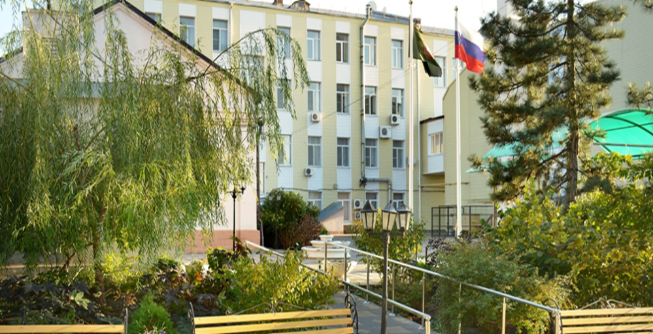
Введение
Цели и задачи, на решение которых направленна практика
В соответствии с Программой развития ФКПОУ «НТТИ» Минтруда России, успешное трудоустройство выпускников техникума является основным показателем деятельности.
Подготовка конкурентоспособного специалиста из лиц с инвалидностью и ограниченными возможностями здоровья, осуществляется с учётом индивидуального подхода к обучающимся.
Целевая аудитория
Обучающиеся, а затем выпускники ФКПОУ «НТТИ» Минтруда России, через участие в чемпионатах профессионального мастерства «Абилимпикс», начинают свой путь к построению профессиональной карьеры.

Slide 3
Алгоритм реализации практики
Поступление в ФКПОУ «НТТИ» Минтруда России;
Входная психолого-педагогическая диагностика;
Входная диагностика познавательных процессов;
Определение потенциала обучающегося с учетом дальнейшего освоения образовательной программы и возможным трудоустройством, получение высшего профессионального образования;
Индивидуальные занятия с педагогами-наставниками;
Участие во внутренних конкурсных мероприятиях;
Участие во внешних конкурсных мероприятиях;
Подготовка к участию в Региональном чемпионате профессионального мастерства «Абилимпикс»;
Подготовка к участию в Национальном чемпионате профессионального мастерства «Абилимпикс»;
Получение профессионального образования;
Трудоустройство, продолжение обучения.

Slide 4
Описание программных направлений
Разработка и применение адаптированных профессиональных образовательных программ и технологий обучения
и воспитания
Применение практико-ориентированных технологий, участие в конкурсах профессионального мастерства, расширение профессиональной занятости обучающегося
Применение личностно-ориентированных технологий
Индивидуальный подход к трудоустройству каждого обучающегося через работу Службы по содействию трудоустройству выпускников
Применение социально-ориентированных технологий
Участие в мероприятиях направленных на мотивацию к труду через социальное партнёрство с центрами занятости населения, работодателями, базовой профессиональной организацией

Slide 5
Ресурсы, которые необходимы для эффективной реализации практики
Педагог-психолог для проведения необходимых диагностических процедур, мотивационных занятий;
Педагог-наставник для подготовки к участию в конкурсах профессионального мастерства;
Служба содействия трудоустройству выпускника;
Материально-техническая база для подготовки к конкурсам профессионального мастерства;
Наличие и реализация комплексной модели сопровождения специалистами всех отделений и служб учреждения от абитуриента до выпускника;
Наставник или сопровождающим в трудовой деятельности.

Slide 6
Ожидаемые результаты реализации практики и методы их контроля. Анализ повышения количества участия в региональном этапе чемпионата профессионального мастерства «Абилимпикс» обучающихся ФКПОУ «НТТИ» Минтруда России
Повышение процента трудоустройства и поступления в высшие учебные заведения, формирование интереса к будущей профессии за счет повышения мотивации обучающихся к участию в региональных этапах конкурсах профессионального мастерства «Абилимпикс», через примеры реального трудоустройства

Slide 7
Сведения о практической апробации, результативность участия обучающихся ФКПОУ «НТТИ» Минтруда России в Национальном чемпионате профессионального мастерства «Абилимпикс»
ГОД участия | Компетенция | Место
2016 | «Программирование» | 4
2017 | «Разработка программного обеспечения» (программирование) | 2
2018 | «Разработка программного обеспечения» (программирование) | 1
 | Ремонт обуви | 3
2019 | Вэб-дизайн | 2
2020 | Ремонт обуви (специалисты) | 2
2021 отбор | Портной Ремонт обуви Веб-дизайн Администрирование баз данных Администрирование баз данных специалисты
2022 | Администрирование баз данных Веб-разработка Веб-дизайн Администрирование баз данных Веб-дизайн Ремонт обуви (специалисты) Администрирование баз данных специалисты | 1 2 2 2 3 2 2
Эффективность участия обучающихся и выпускников ФКПОУ «НТТИ» Минтруда России (в категории специалисты) в Национальных чемпионатах профессионального мастерства Абилимпикс

Slide 8
Результаты, трудоустройства выпускников ФКПОУ «НТТИ» Минтруда России, принимавших участие в Региональных этапах чемпионата «Абилимпикс», по компетенциям соответствующим направлениям подготовки

Slide 9
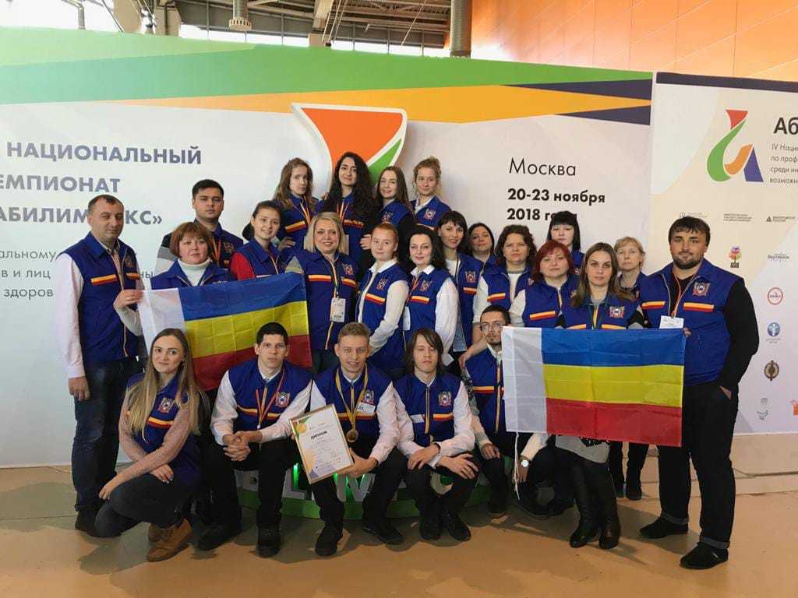
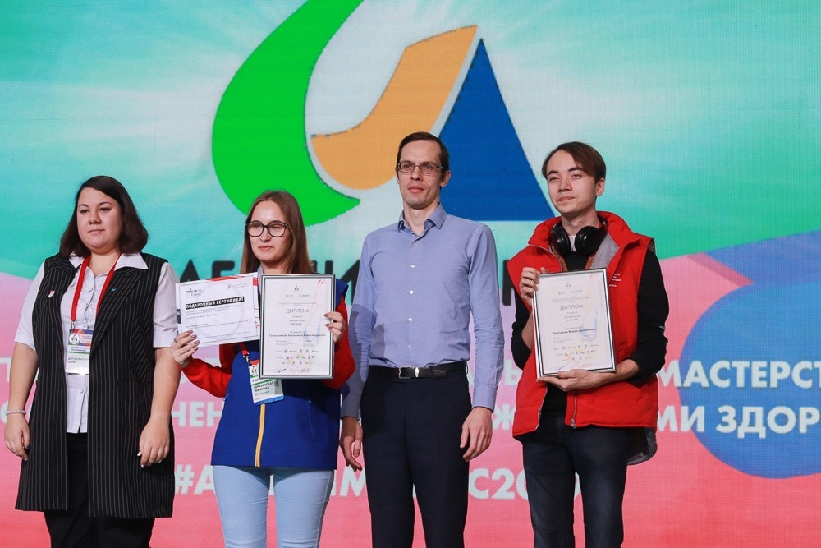
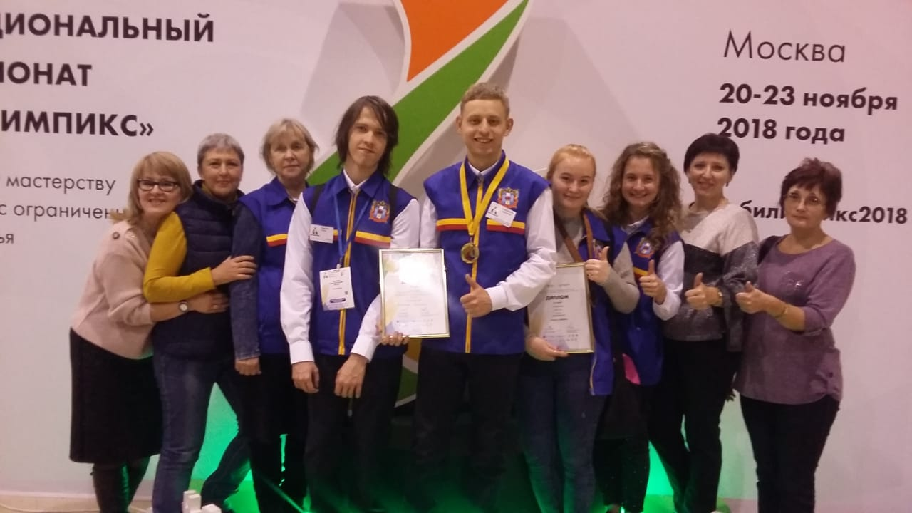
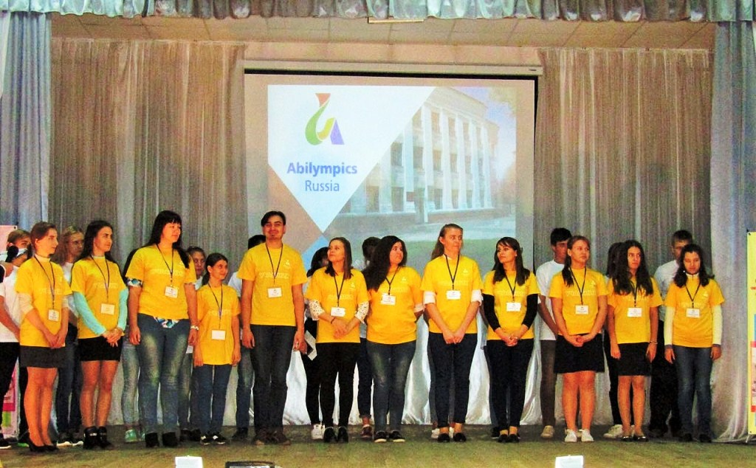
Участие в чемпионатах профессионального мастерства среди лиц с инвалидностью и ограниченными возможностями здоровья, является трамплином для подготовки конкурентоспособного специалиста и дальнейшего трудоустройства выпускника с инвалидностью.

Slide 10
Какеева Виктория Анатолиевна
Заместитель директора по УМР
+7 (919) 883-35-85 kakeeva-viktoriy@mail.ru

